Slide 1

Alexa Hackathon
FBS

Slide 2
本日の流れ…
❶ Needs
テレビを見る時に求める、あったらいいなと思う機能
❷ Approach
今回私たちがニーズにこたえる為にやってみたこと
❸ Future Work
今後の展開、私たちが理想とするサービス

Slide 3




① Needs
このお店の場所どこ？！
分からんわ…
この番組に集中
したい！！
だけど番組表も見たい。。
？
？
この人誰だっけ？
あー！思い出せん！
モヤモヤする…
Notes:
テレビを見ている時のこの人誰だっけ、場所の情報ほしいな、人のシルエットとテレビ、吹き出し

Slide 4
① Needs
このお店の場所どこ？！
分からんわ…
この番組に集中
したい！！
だけど番組表も見たい。。
？
？
この人誰だっけ？
あー！思い出せん！
モヤモヤする…
同時にいろいろできない不便さ
Notes:
テレビを見ている時のこの人誰だっけ、場所の情報ほしいな、人のシルエットとテレビ、吹き出し

Slide 5

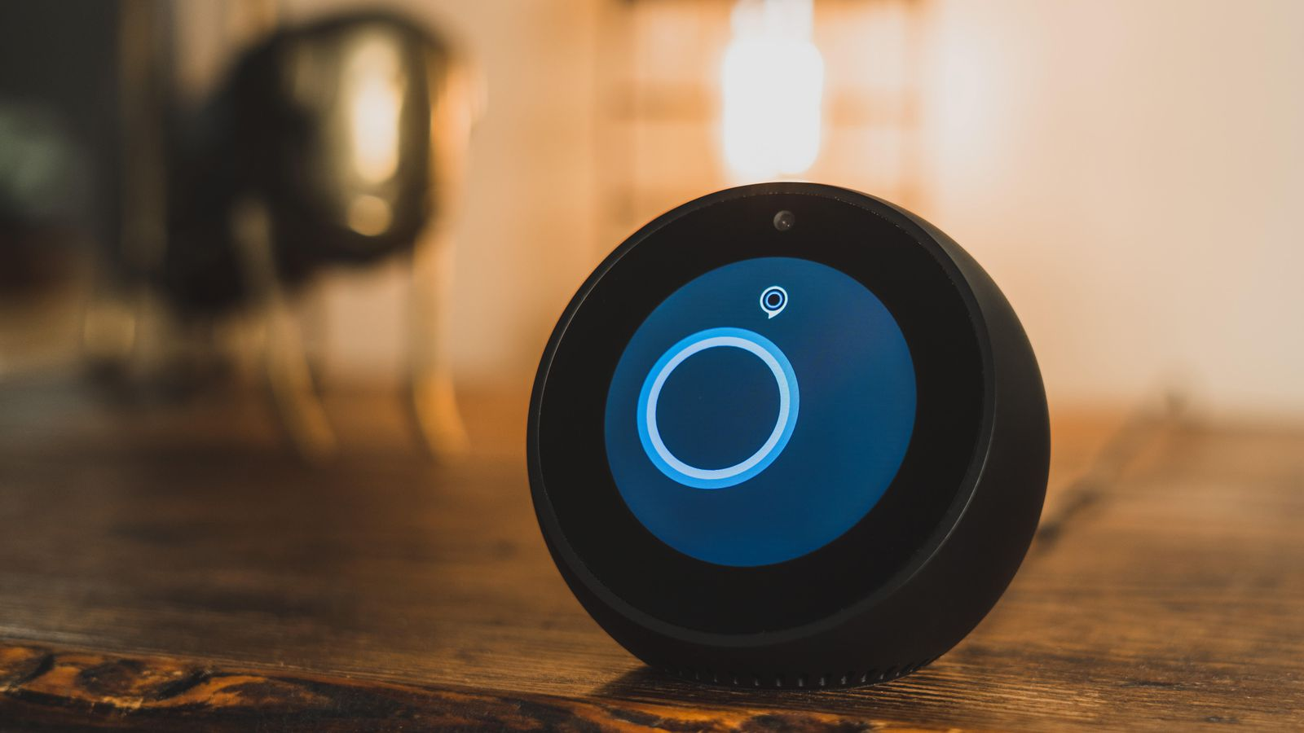
② Approach
アレクサ！この場所どこ？！
ここは〜です！（URL送信）
今日の番組表は？
番組表を送信します！
画像:https://www.cnet.com
Notes:
Alexaがこたえてくれる
メールで場所も送ってくれる
スプレッドシート、Voice flow使いました。なぜ選んだか？ここ？
技術的な面どこまで話す？

Slide 6
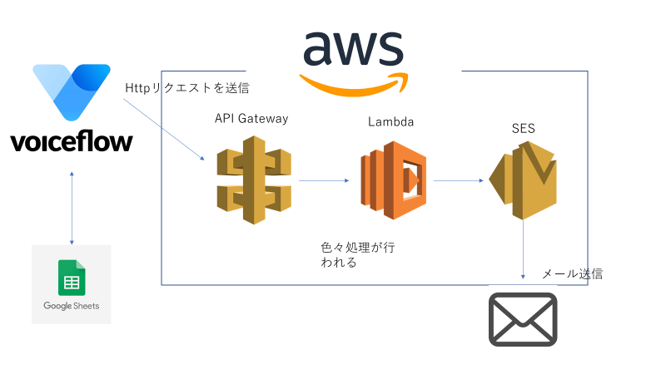
② Approach

Slide 7
デモ
野球選手の出身情報教えて！
？？？
他の球場の様子は？？
？？？
画像:https://www.cnet.com
Notes:
Alexaがこたえてくれる
メールで場所も送ってくれる
スプレッドシート、Voice flow使いました。なぜ選んだか？ここ？
技術的な面どこまで話す？

Slide 8
③ Future Work
デモをしてみて難しかった点
・時間取得
・VUI（人間らしい会話）
Cookieを持つことにより、「さっきの」
「あの」という過去のワードでのVUI
動画解析によるリアルタイム性の確保、自動化
Notes:
このスライドは、動画とデモの後？
・デモをして分かった難しかった点。逆に他のチームと違う面白い所でもある！
時間の取得、人間らしい会話
Ex.)時間の流れがあるので、この人とアレクサに言ってももう画面が変わっていたら、この人はもう違う人かもしれない
・今回はデモなのでリアルタイムでは出来なかったが、リアルタイムで出来たら面白い（野球中継、生放送etc..）
Alexaによって暮らしに遊び心や楽しみを！

Slide 9
Thank you!

Slide 10
アレクサができること
この場所どこ？！
ここのURL送って！
今日の番組表は？
他球場の様子は？
問い合わせ先を教えて
この選手の出身は？
この人の服のブランドは？
この人は誰？
画像:https://www.cnet.com
Notes:
Alexaがこたえてくれる
メールで場所も送ってくれる
スプレッドシート、Voice flow使いました。なぜ選んだか？ここ？
技術的な面どこまで話す？

